Slide 1





TRƯỜNG TIỂU HỌC NHÂN CHÍNH
CHÀO ĐÓN CÁC THẦY CÔ GIÁO VỀ DỰ
CHÍNH TẢ
LỚP 3A4
Giáo viên: Nguyễn Thị Giang Thanh

Slide 2

Âm thanh thành phố

Slide 3
Âm thanh thành phố
Hải đã ra Cẩm Phả nhận công tác. Mỗi dịp về Hà Nội, Hải thích ngồi lặng hàng giờ để nghe bạn anh trình bày bản nhạc Ánh trăng của Bét- tô- ven bằng đàn pi- a- nô. Anh cảm thấy dễ chịu và đầu óc bớt căng thẳng.
- Đoạn văn trên nói lên điều gì?
Đoạn văn nói về niềm say mê âm nhạc của Hải.
Tìm các tên riêng trong bài chính tả?
Hải;
Cẩm Phả;
Hà Nội;
Ánh trăng;
Bét- tô- ven;

Slide 4

Âm thanh thành phố
Hải đã ra Cẩm Phả nhận công tác. Mỗi dịp về Hà Nội, Hải thích ngồi lặng hàng giờ để nghe bạn anh trình bày bản nhạc Ánh trăng của Bét-tô-ven bằng đàn pi-a-nô. Anh cảm thấy dễ chịu và đầu óc bớt căng thẳng.
H
C
P
M
H
N
H
Á
B
A
Notes:
GV đọc 1 lần 8 dòng đầu của bài thơ.
Hỏi HS về
Nội dung đoạn trích (tả các bộ phận lá, ngọn, thân, quả của cây dừa; làm cho cây dừa có hình dáng, hoạt động như con người)
-Bài chính tả có mấy câu ? (8 câu)
+ Bài ca dao được viết theo thể thơ nào? (thể thơ lục bát, 2 dòng tạo thành 1 câu thơ)
+ Chữ đầu mỗi dòng thơ viết như thế nào ? (viết hoa)
GV có thể hỏi thêm về dấu cuối mỗi dòng 6 tiếng (dấu phẩy), 8 tiếng (dấu chấm)
-GV lưu ý HS các chữ dễ lẫn khi viết (dang tay, bạc phếch, chải, hũ rượu)
Về cách trình bày trong vở ô li: GV chủ định hỏi sau khi viết bảng, HS quan sát phần trình bày trên khung kẻ ô li

Slide 5
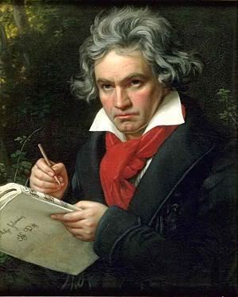
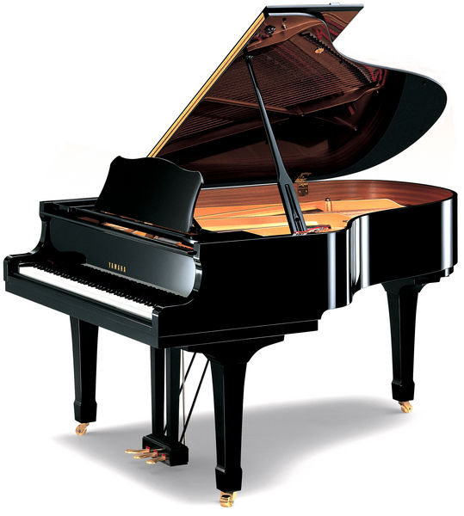
Âm thanh thành phố
Từ khó:
trình bày;
Bét- tô- ven;
pi- a-nô;
Lát-vích Van Bét-tô-ven
(1770-1827)
là nhạc sĩ thiên
tài người Đức
Một loại đàn lớn có phím

Slide 6

trình bày
Bét-tô-ven
pi-a-nô
căng thẳng
Notes:
HS đọc lại 4 chữ dễ lẫn mà GV vừa nêu.
Trong các chữ này, HS viết 2 chữ vào bảng theo yêu cầu: bạc phếch, hũ rưỡu

Slide 7
Viết từ khó:
trình bày
Bét-tô-ven

Slide 8

pi-a-nô
căng thẳng
Notes:
HS viết 2 chữ vào bảng con, GV lưu ý HS viết ở dòng thứ 2 và dòng thứ 4 của bảng.

Slide 9
Âm thanh thành phố
.
Hải đã ra Cẩm Phả nhận công tác. Mỗi dịp về
Hà Nội, Hải thích ngồi lặng hàng giờ để nghe bạn
anh trình bày bản nhạc Ánh trăng của Bét-tô-ven
.
bằng đàn pi-a-nô. Anh cảm thấy dễ chịu và đầu óc
bớt căng thẳng.
Điểm chính tả Điểm chữ viết
Notes:
GV cho HS xem cách trình bày
HS nêu cách trình bày (HS đã được học cách trình bày này từ tuần 16)

Slide 10

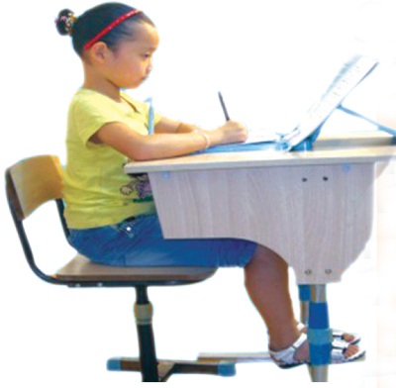
- Lưng thẳng, không tì ngực vào bàn.
- Đầu hơi cúi. Mắt cách vở khoảng 25cm.
- Tay trái tì nhẹ lên mép vở để giữ.
- Hai chân để song song, thoải mái.
Tư thế ngồi khi viết bài

Slide 11
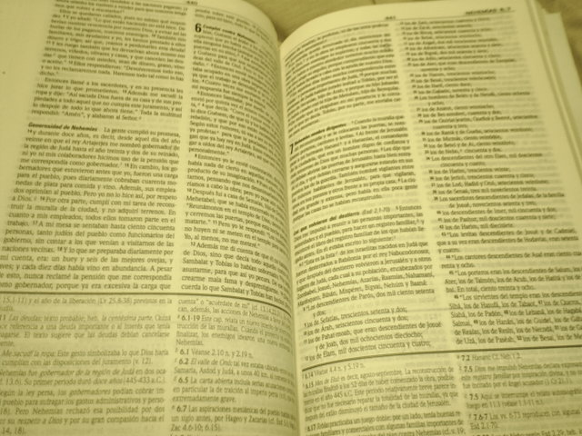



Em soát lỗi

Slide 12
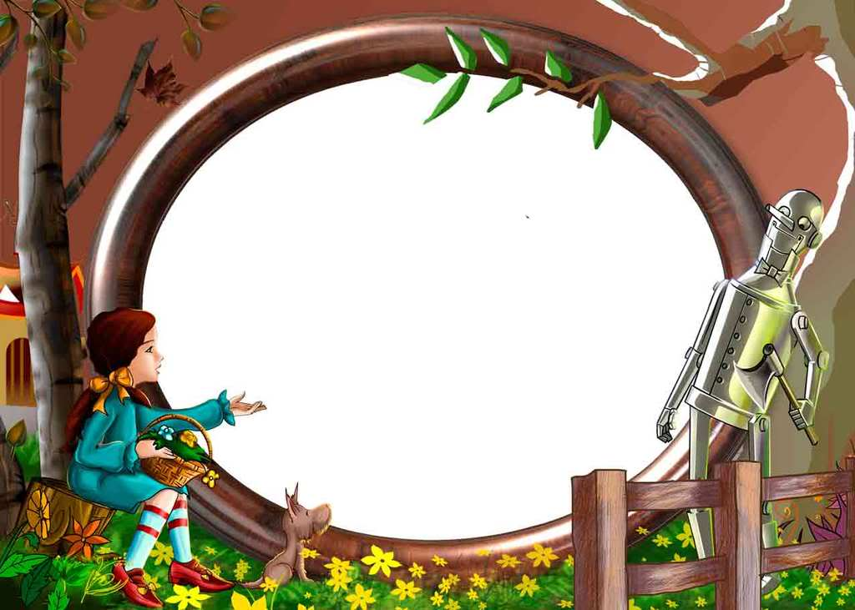
Bài tập
Chính tả
Notes:
HS để vở lên góc bàn, bảng con trước mặt

Slide 13
Tìm các từ:
a)Chứa tiếng bắt đầu bằng d,gi hoặc r, có nghĩa như sau:
Có nét mặt, hình dáng, tính nết, màu sắc…gần giống nhau:
Phần còn lại của cây lúa sau khi gặt:
Truyền lại kiến thức, kinh nghiệm cho người khác:
giống
rạ
dạy
b)Chứa tiếng có vần ăt hoặc ăc, có nghĩa như sau:
Ngược với phương Nam:
Bấm đứt ngọn rau, hoa, lá…bằng hai đầu ngón tay:
Trái nghĩa với rỗng:
Phương Bắc
ngắt
đặc

Slide 14
Luyện tập:
Bài 1:
Tìm 5 từ có vần ui, 5 từ có vần uôi
ui | Cây củi, tủi thân,căm cụi, mủi lòng, sủi tăm, xui khiến, dùi cui, búi hành,…
uôi | Cây chuối, buổi sáng, cuối cùng, đá cuội,đuối sức, hạt muối, sông suối, tuổi thơ,….
Bài 2:
Tìm các từ:
a/ Chứa tiếng bắt đầu bằng d, gi, hoặc r, có nghĩa như sau:
- Có nét mặt, hình dáng, tính nết, màu sắc,…gần như nhau.
giống
- Phần còn lại của cây lúa sau khi gặt.
rạ
- Truyền lại kiến thức, kinh nghiệm cho người khác.
dạy

